Slide 1
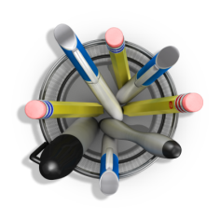



Воспитатель МБДОУ №86 Капшай Е.П.
Применение игровых технологий в РЭМП детей дошкольного возраста

Slide 2



«Без игры нет, и не может быть полноценного умственного развития. Игра – это огромное светлое окно, через которое в духовный мир ребёнка вливается живительный поток представлений, понятий. Игра – это искра, зажигающая огонёк пытливости и любознательности».
В.А.Сухомлинский

Slide 3
Важнейшим показателем интеллектуальной готовности детей к школе являются овладение мыслительными операциями и логическими действиями
1. Сравнение
2. Анализ
3. Синтез
4.Классификация
5.Обобщение
6.Схематизация
7.Моделирование

Slide 4
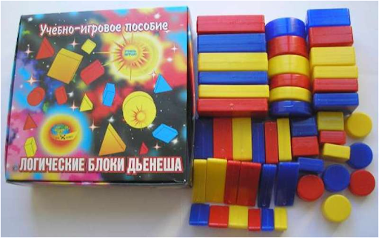
Логические Блоки Дьенеша

Slide 5
Основные цель и задачи блоков Дьенеша
1.помочь детям научиться выполнять логические операции
2. разбивать объекты по свойствам
3. кодировать информацию
4. обобщать и находить различия
5. сравнивать, классифицировать объекты

Slide 6
Блоки Дьенеша помогают детям
1. изучать признаки объектов (формой, цветом, размером
2. развить пространственное воображение, творческие способности
3. развивать фантазию, навыки конструирова -
ния, моделирования,
4. Развивать речь, логическое мышление
5. Развивать самостоятельность и произвольность

Slide 7
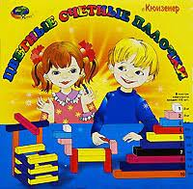
Цветные счётные палочки Кюизенера
Цель: Привлечение интереса к использованию палочек Кюизенера в развитии познавательных способностей детей.

Slide 8
Занятия по методу Кюизенера делятся на два этапа:
1. игровой – палочки используются в качестве материала для игр. В процессе игры у ребенка развивается зрительное восприятие и мелкая моторика. Комментируя игры малыша, взрослые помогают ему познакомиться с цветом и размером палочек.
2. обучающий – выступают в качестве универсального математического пособия, позволяющего «через руки» (то есть, наглядно) сформировать у ребенка понятие числовой последовательности и состава числа

Slide 9
Роль игровых технологий (блоков Дьенеша и палочек Кюизенера) в развитии логического мышления, интеллектуальных и творческих способностей человека.
1. Используется абстрактный материал: натуральные объекты заменяются символами.
2. Дети при решении логических задач и проблемных ситуаций устанавливают причинно-следственные связи, без которых не придёшь к правильному ответу, правильным выводам.
3. Дошкольники самостоятельно находят закономерности, учатся выводить свойства и законы.

Slide 10
Разработанный практический материал для детей подготовительной группы

Slide 11
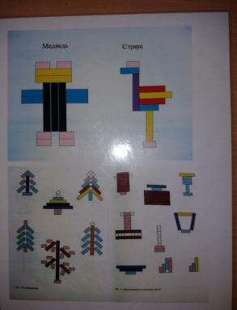
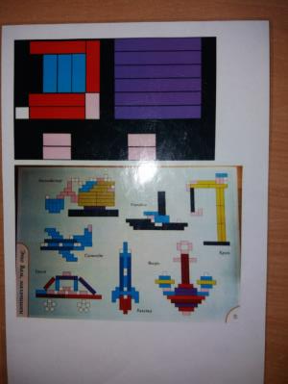
Собери узор

Slide 12
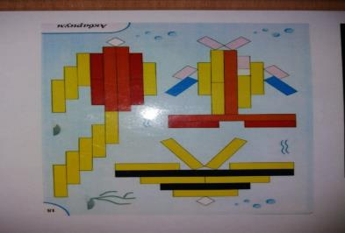
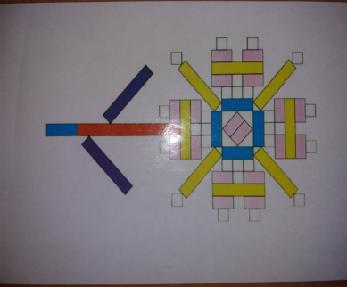

Slide 13
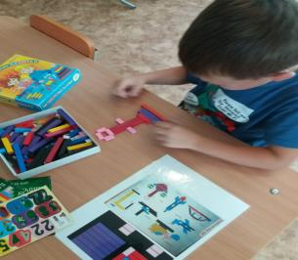
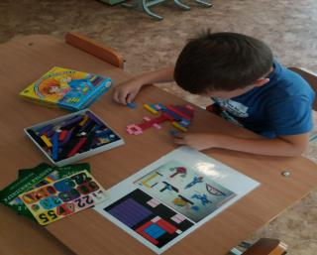
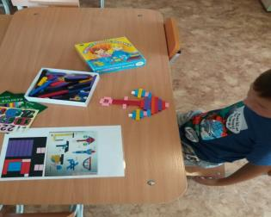

Slide 14
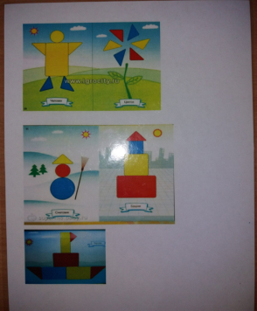
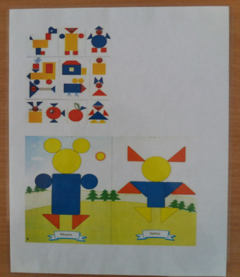
Собери правильно

Slide 15
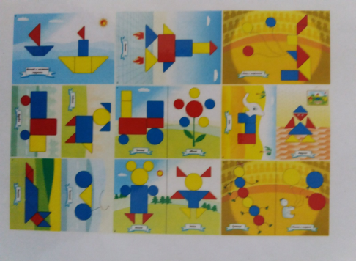
Собери и дорисуй

Slide 16

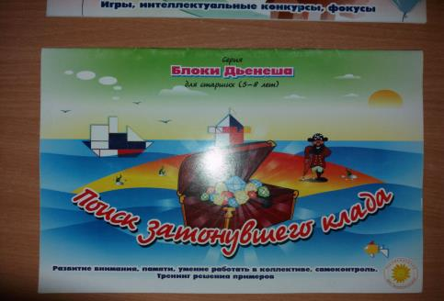

Slide 17
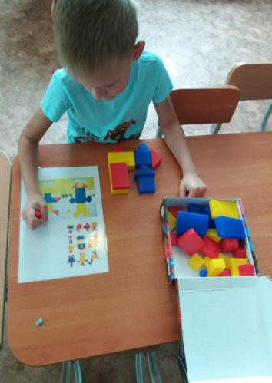
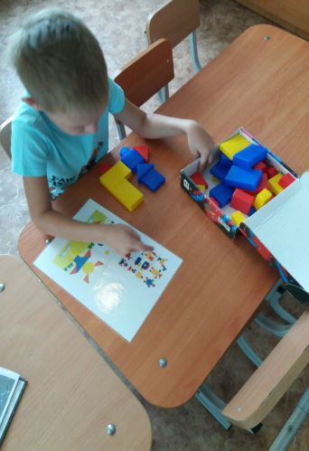

Slide 18
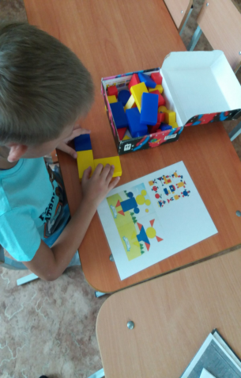
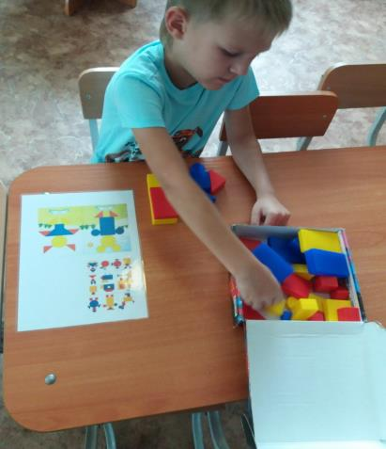

Slide 19

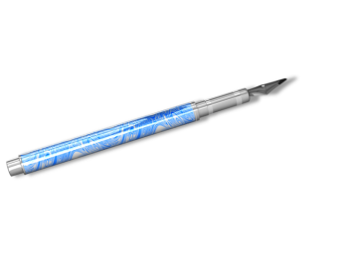
Спасибо за внимание!

